Slide 1
Bài 170
ÔN TẬP VỀ NHÂN, CHIA TRONG PHẠM VI 100 000
(Sách giáo khoa Toán 3 - Tập hai - Trang 93)

Slide 2
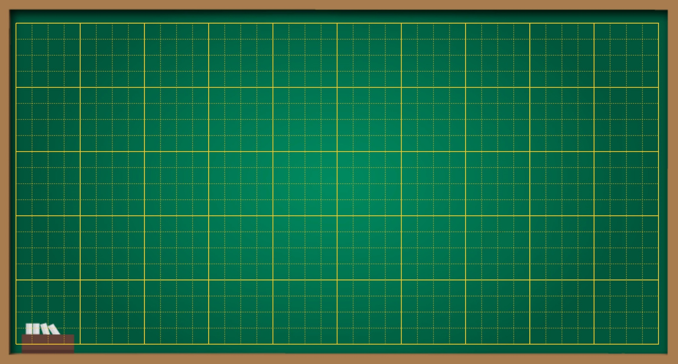
Thứ … ngày … tháng … năm ….
Bài 170
Ôn tập về nhân, chia trong phạm vi 100 000

Slide 3
Bài 1. Tính nhẩm
= 1 800
= 1 800
= 1 800
= 1 800
= 1 800
= 1 800

Slide 4
Bài 2. Đặt tính rồi tính
47 192
4
188 768
23 514
2 5
11
24
0
3
x
7898

Slide 5
Bài 3. Tìm thương và số dư trong mỗi phép chia sau
1130 5
952 4
6 785 : 6 = ………... (dư ………)
7 620 : 8 = ………... (dư ………)

Slide 6
Bài giải
Bác Dũng có số quả trứng vịt là:
10 x 7 + 5 = 75 (quả)
Đáp số: 75 quả trứng vịt

Slide 7
Bài giải
Ta có: 4 253 : 5 = 850 (dư 3)
Vì để đựng hết 4 253 l nước mắm cần 850 can và còn dư ra 3 l nước mắm.
Vậy cần ít nhất số can để đựng hết 4 253 l nước mắm là:
850 + 1 = 851 (can)
Đáp số: 851 can

Slide 8
DẶN DÒ
1.
2.

Slide 9
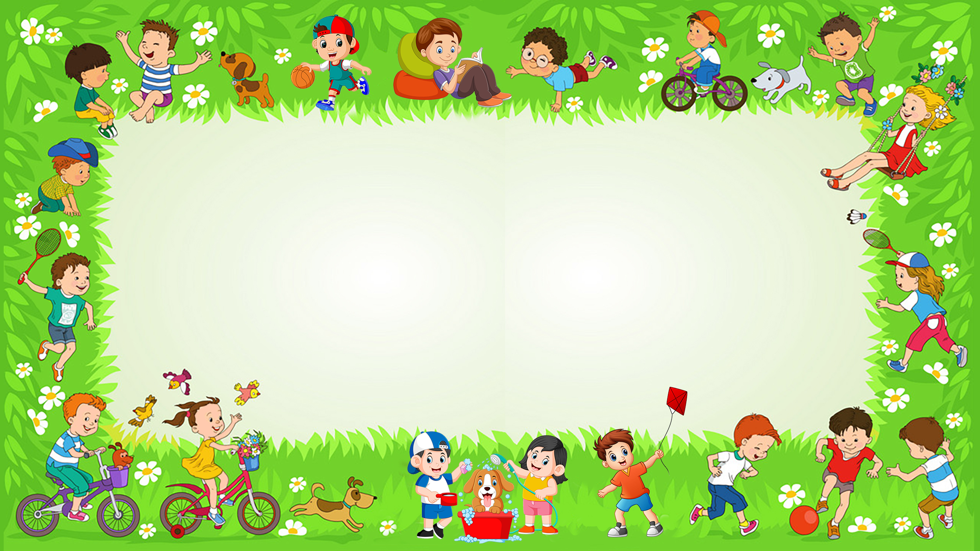
Chúc các em học tốt

Slide 10
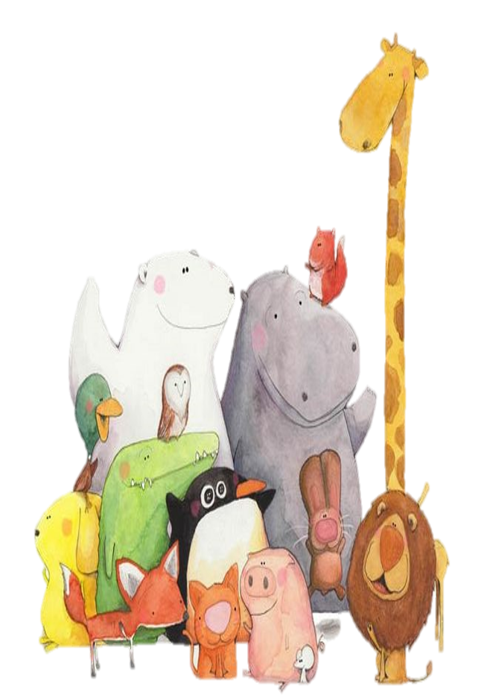
Tạm biệt các em!

